Slide 1

东城分局
在线学习与考试系统
使用培训

Slide 2
学习路径
02
04
模拟考试自测
统计排名
登陆系统
课件中心自学
01
03
参加
正式考试
05

Slide 3


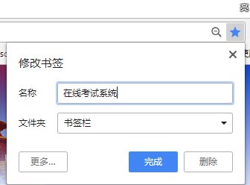
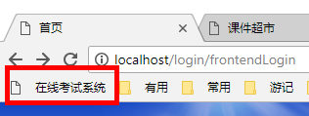
01
登陆系统
1、我们为了更佳的视觉效果，需要使用Google提供的“Chrome”浏览器
2、网址：http://10.11.1.101/login/page
3、为了下次更加方便的访问，点击网址右侧的星形按钮，您可以将系统的网址进行收藏

Slide 4
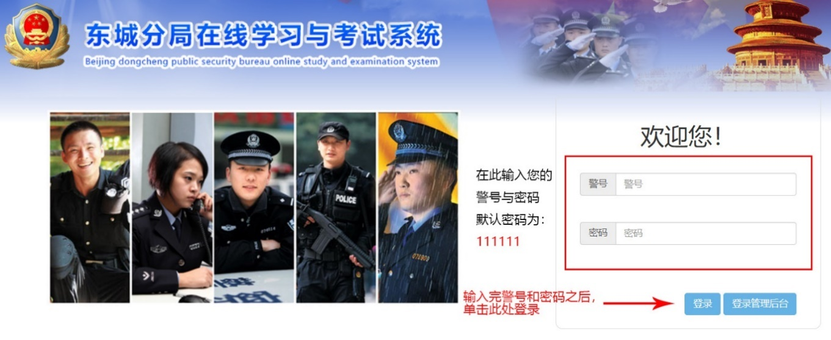
01
登陆系统
4、输入警号以及密码登陆系统，初始密码为：111111（6个1）

Slide 5
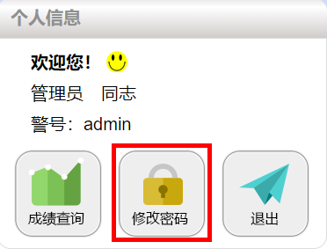
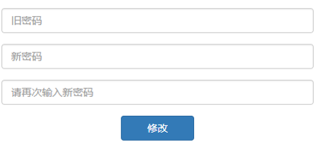
01
登陆系统
5、请及时修改您的默认密码：

Slide 6
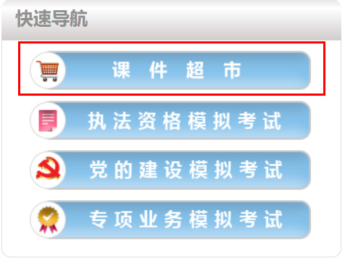
02
自学—课件超市
所有与自学相关的内容都在主页的“课件超市”当中，课件中心的学习内容分为四类：
执法资格等级考试、法律法规、党的建设、办案指引
通过点击首页当中
的课件超市进入

Slide 7
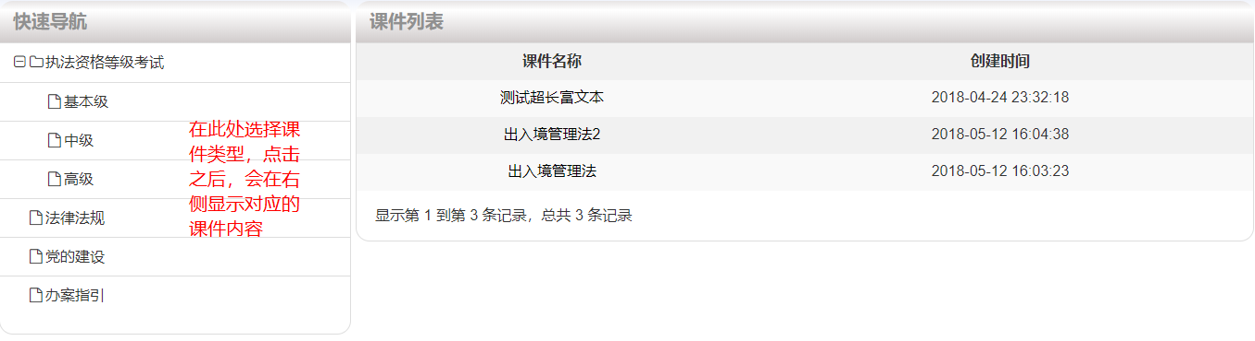
02
自学—课件超市
在进入到课件超市之后，整个界面会分为两个栏目：
左边的栏目是所有课件的分类
右边的栏目是课件分类下，所有与考试相关的课件内容

Slide 8
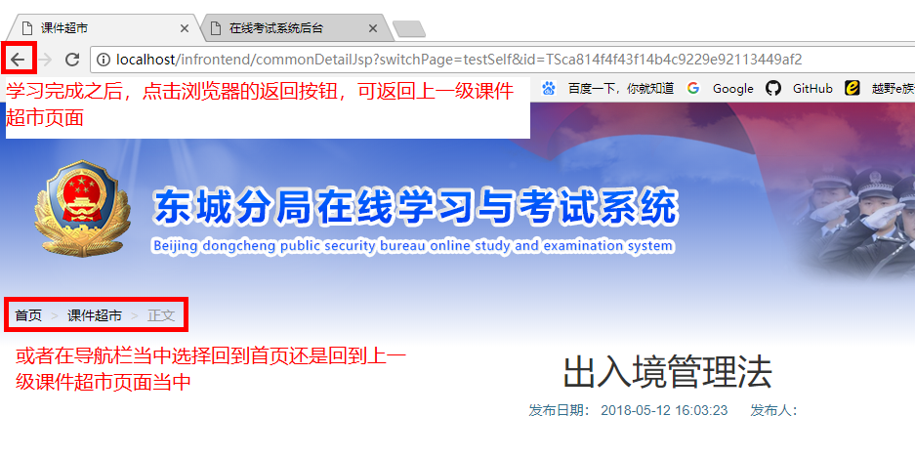
02
自学—课件超市
在学习完成之后，若要返回到课件超市列表：
点击浏览器当中的后退按钮
点击页面上端的导航栏

Slide 9
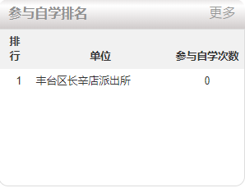
02
自学—课件超市
注意：
所有您浏览过课件超市中的内容，都会记录到“参与自学排名”的统计当中

Slide 10
03
自学—模拟考试
模拟考试的试卷生成类似于交规的考试，会从系统的大题库中随机抽取一定数量的题目，生成模拟考试的试卷
 | 判断题 | 单选题 | 多选题 | 考试时长
数量 | 10道 | 15道 | 20道 | 60分钟
分值 | 1分 | 2分 | 3分
注：
模拟考试的成绩不会被任何人看到，也不会被记录历史，仅作为学习效果自测的一种手段，会被统计到参与考试的排名当中

Slide 11
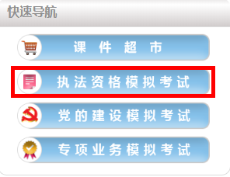
03
自学—模拟考试
点击首页当中的“执法资格模拟考试”进入到对应类型的模拟考试当中，系统会自动生成试卷
当前版本的系统，还不支持“党的建设”与“专项业务”两个类型的模拟考试，目前点击这两个按钮不会有任何反馈。

Slide 12
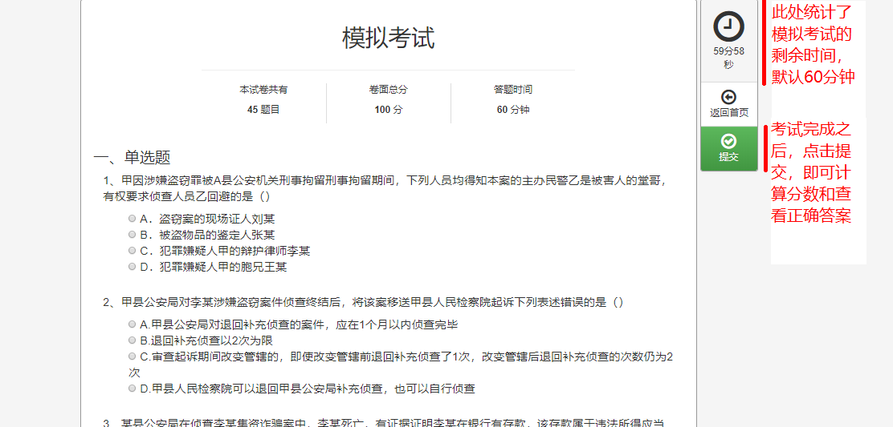
03
自学—模拟考试
进入模拟考试界面后，则可以开始正常答题，默认考试时间60分钟，提前答完也可以通过“提交”按钮交卷

Slide 13
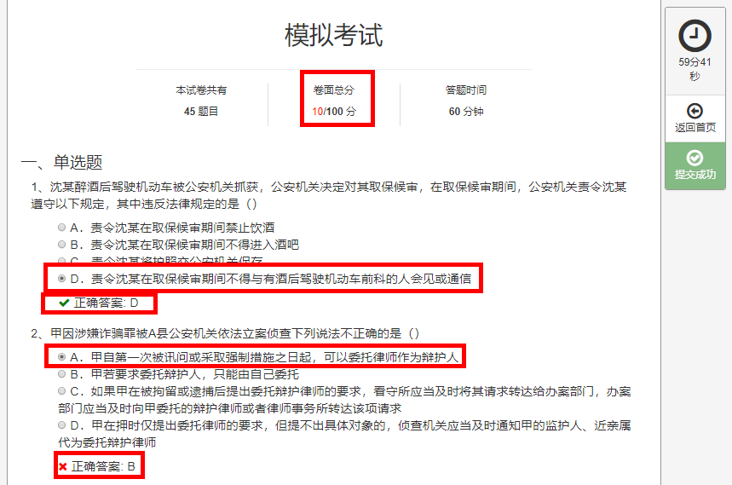
03
自学—模拟考试
点击交卷或60分钟考试时间到后，系统会自动判卷算分，并及时的反馈所有题目的正确答案和您的答题记录

Slide 14
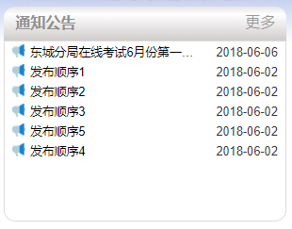
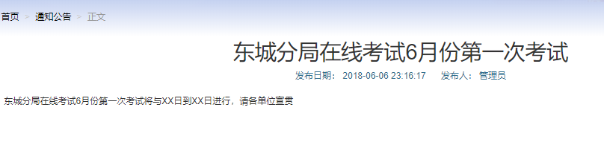
04
参加正式考试
一般情况下，在管理员发布正式考试的时候，通常会在通知公告中予以通知，您可以关注首页当中的“通知公告”栏目

Slide 15
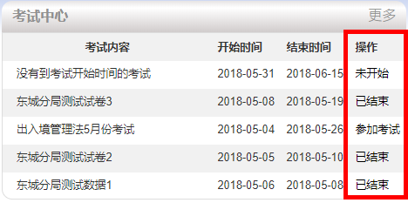
04
自学—参加正式考试
在系统首页当中，有一个栏目“考试中心”在该栏目下，会列出当前管理员发布的最新的5次考试：
试卷分为三种状态：
未开始：还没有到考试开始时间
已结束：
情况1：已经参加过该考试
情况2：考试已过结束时间
参加考试：当前考试可以参加

Slide 16
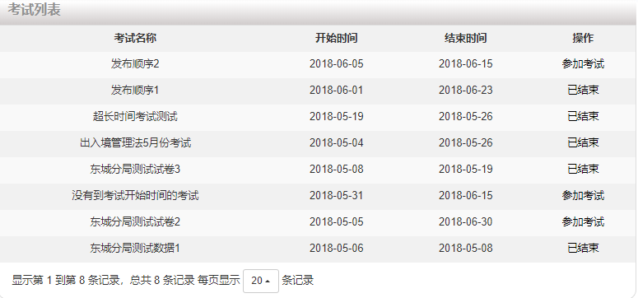
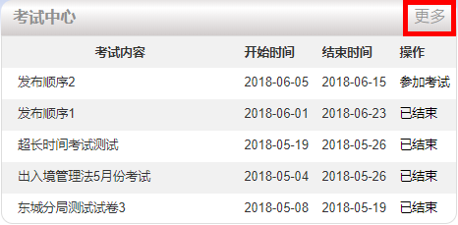
04
自学—参加正式考试
如果您没有找到对应的考试，则说明当前等待考试的试卷已经超过五个，您需要点击左上角的更多按钮，查看所有的考试内容

Slide 17
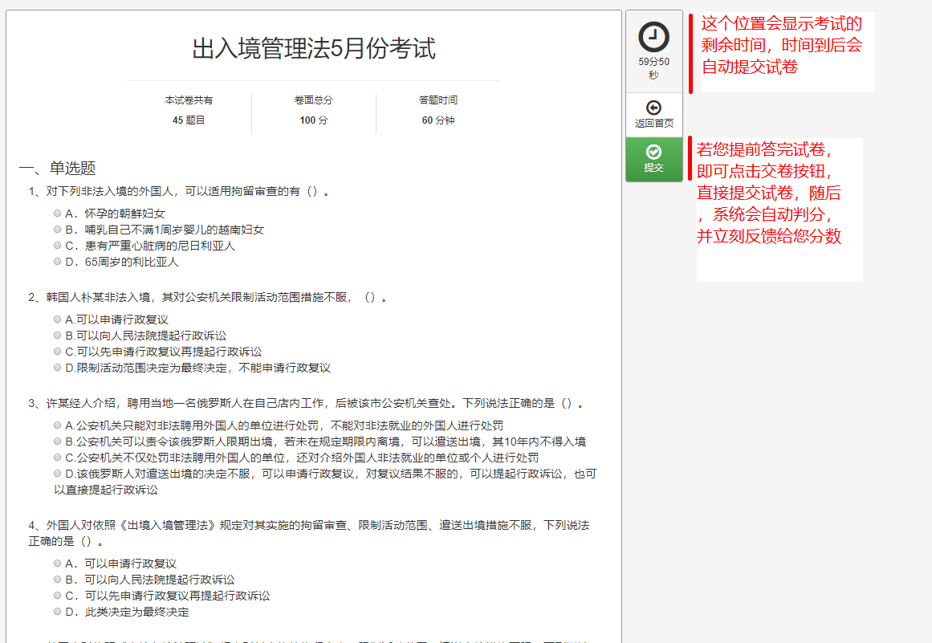
03
参加正式考试
点击“参加考试”之后：
会直接弹出考试试卷界面，该试卷界面与 “模拟考试”界面一致，卷面总分100分，一共45道题，考试时间由管理员设定
 | 判断题 | 单选题 | 多选题
数量 | 10道 | 15道 | 20道
分值 | 1分 | 2分 | 3分
与“模拟考试”相同：
可点击“提交”按钮提前交卷
考试时间结束后，自动交卷

Slide 18
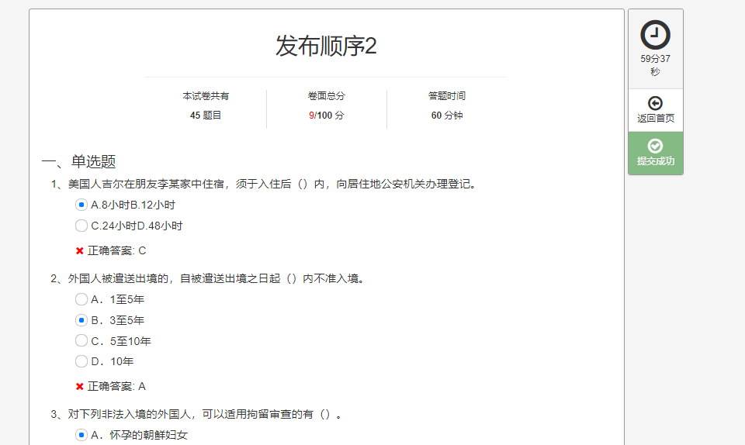
04
参加正式考试
在您点击交卷或者考试时间到后，系统会自动生成考试成绩，并且及时反馈给您所有答题的正确答案

Slide 19
05
正式考试的统计
后台成绩统计
您参与的每一次考试，后台都会进行统计记录成绩单
正式考试
参加考试次数排名
在系统的首页中，“累计考试排名”中，您可以查看到按照单位排名参与考试的总次数前五名的单位，点击更多之后，可以看到所有单位的总排名
每次考试成绩统计排名
在系统首页中，“考试参与排名”中，您可以查看到按照单位排名的每一次考试的优秀（90分以上）人数和合格人数（60分以上）

Slide 20



05
总结统计信息
参与自学排名
警员在“课件超市”中浏览课件后则以所在单位计入统计
累计考试排名
警员参与了正式考试之后，以所在单位计入统计
警员参与了模拟考试之后，以所在单位计入统计
系统参与排名
警员登录系统后，使用了系统对应的功能后，则以所在单位计入统计

Slide 21
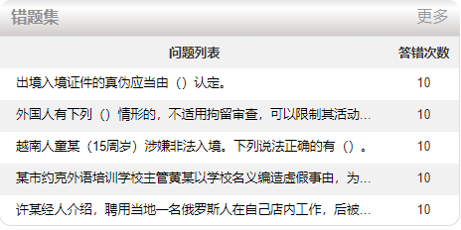
06
其他功能—错题集
错题集统计的是所有警员参加了正式考试之后，统计的所有答错的题目，统计了错误率最高的题目，可以帮助您进行更加有针对性的自学

Slide 22
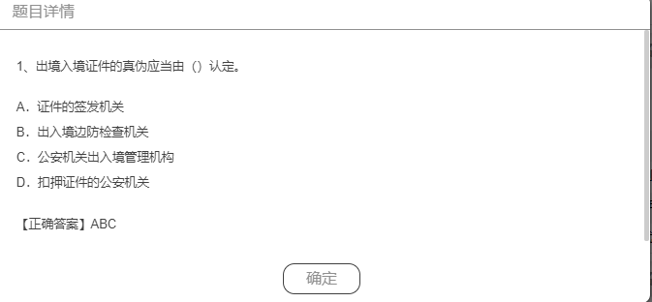
06
其他功能—错题集
点击任意错题之后，就可以查看错题的答案了：

Slide 23
06
其他功能—错题集
点击任意错题之后，就可以查看错题的答案了：

Slide 24
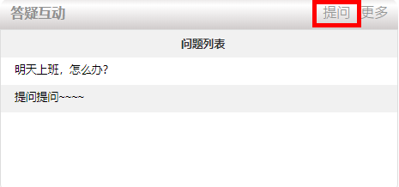
06
其他功能—答疑互动
如果您对系统以及题目有任何问题，则可以通过首页的“答疑互动”栏目向管理员进行提问，管理员会在回答问题之后，显示在首页当中

Slide 25
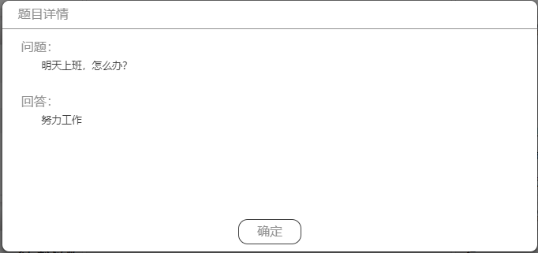
06
其他功能—答疑互动
已经在首页显示的答疑互动题目，则可以通过点击之后，查看问题以及答案：

Slide 26
谢谢！

